Slide 1
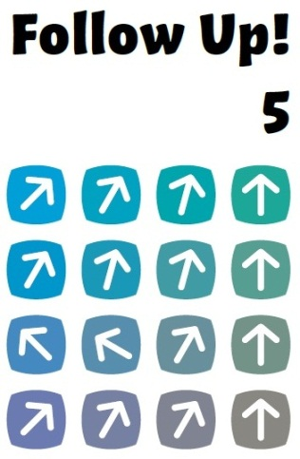
Blok II
God de Vader
In de komende zes lessen leer je God de Vader beter kennen door te kijken naar wat Hij gedaan heeft en nu nog doet.

Slide 2
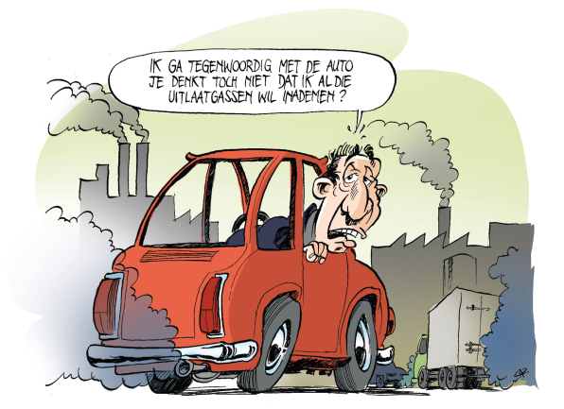
Les 4 De Vader schept
Wat doe ik hier vandaag?
Ik leer God de Vader beter kennen door naar de schepping te kijken.
Ik denk na over verschillende theorieën over het ontstaan van de aarde.
Ik leer hoe ik zelf als ‘manager’ kan bijdragen aan de zorg voor de schepping.

Slide 3
Les 4 De Vader schept
Creëren en ontwikkelen

Slide 4
Les 4 De Vader schept
Hint

Slide 5
Les 4 De Vader schept
Creationisme en evolutie

Slide 6
Genesis 1: 1-3
1 In het begin schiep God de hemel en de aarde.
2 De aarde was nog woest en doods, en duisternis lag over de oervloed, maar Gods geest zweefde over het water.
3 God zei: ‘Er moet licht komen,’ en er was licht.
Les 4 De Vader schept

Slide 7
Les 4 De Vader schept
Goed?

Slide 8
Les 4 De Vader schept
Romeinen 8: 20-22
20 Want de schepping is ten prooi aan zinloosheid, niet uit eigen wil, maar door hem die haar daaraan heeft onderworpen.
Maar ze heeft hoop gekregen, 21 omdat ook de schepping zelf zal worden bevrijd uit de slavernij van de vergankelijkheid en zal delen in de vrijheid en luister die Gods kinderen geschonken wordt.
22 Wij weten dat de hele schepping nog altijd als in barensweeën zucht en lijdt.

Slide 9
Les 4 De Vader schept
Manager

Slide 10
Les 4 De Vader schept
Genesis 3: 17b-19
‘Vervloekt is de akker om wat jij hebt gedaan,
zwoegen zul je om ervan te eten,
je hele leven lang.
18 Dorens en distels zullen er groeien,
toch moet je van zijn gewassen leven.
19 Zweten zul je voor je brood,
totdat je terugkeert tot de aarde, waaruit je bent genomen:
stof ben je, tot stof keer je terug.’

Slide 11
Romeinen 8: 23-25
23 En dat niet alleen, ook wijzelf, die als voorschot de Geest hebben ontvangen, ook wij zuchten in onszelf in afwachting van de openbaring dat we kinderen van God zijn, de verlossing van ons sterfelijk bestaan. 24 In deze hoop zijn we gered.
Als we echter nu al zouden zien waarop we hopen, zou het geen hoop meer zijn. Wie hoopt er nog op wat hij al kan zien? 25 Maar als wij hopen op wat nog niet zichtbaar is, blijven we in afwachting daarvan volharden.
Les 4 De Vader schept

Slide 12
Les 4 De Vader schept
Psalm 8: 2-10
2 HEER, onze Heer,
hoe machtig is uw naam
op heel de aarde.
U die aan de hemel uw luister toont –
3 met de stemmen van kinderen en zuigelingen
bouwt u een macht op tegen uw vijanden
om hun wraak en verzet te breken.
4 Zie ik de hemel, het werk van uw vingers,
de maan en de sterren door u daar bevestigd,
5 wat is dan de sterveling dat u aan hem denkt,
het mensenkind dat u naar hem omziet?

Slide 13
Les 4 De Vader schept
6 U hebt hem bijna een god gemaakt,
hem gekroond met glans en glorie,
7 hem toevertrouwd het werk van uw handen
en alles aan zijn voeten gelegd:
8 schapen, geiten, al het vee,
en ook de dieren van het veld,
9 de vogels aan de hemel, de vissen in de zee
en alles wat trekt over de wegen der zeeën.
10 HEER, onze Heer,
hoe machtig is uw naam
op heel de aarde.

